Slide 1
MEME KANSERİ
Yüksel ÜRÜN
Ankara Üniversitesi Tıp Fakültesi
Tıbbi Onkoloji BD

Slide 2
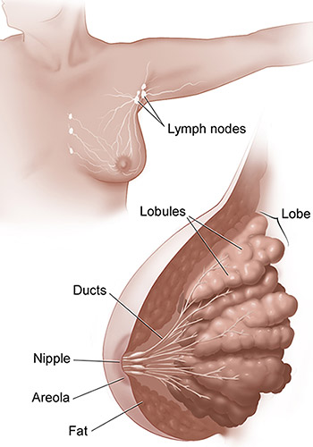
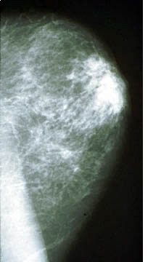
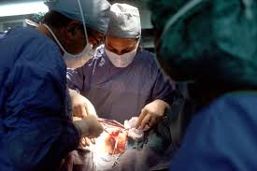
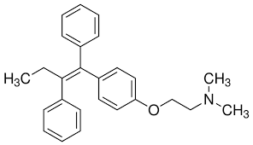
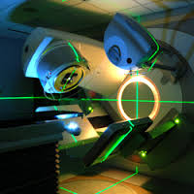
Meme kanseri: Risk- Tanı-tedavi
Risk faktörleri
Tanı
Tedavi

Slide 3
Epidemiyoloji
Meme kanseri kadınlarda (melanom dışı cilt kanserleri hariç) en sık görülen kanserdir.
Dünya genelinde kadınlarda görülen her üç veya dört kanserden biri meme kanseridir.
Globocan verilerine göre yıllık 1.700.000’e yakın meme kanseri görülür.
Sağlık bakanlığı verilerine göre ülkemizdeki sıklığı yüz binde 46 olarak tahmin edilmektedir
Taramanın yaygınlaşması, tedavi ile ilgili gelişmeler sonucunda meme kanseri ilişkili mortalite azalmaktadır.

Slide 4
190
60

Slide 5
1 Saatte
190 yeni vaka
60 ölüm

Slide 6
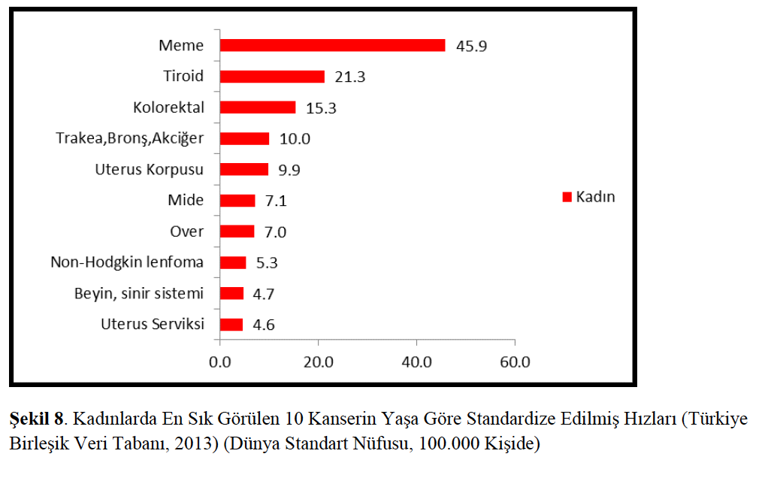
http://kanser.gov.tr/Dosya/ca_istatistik/ANA_rapor_2013v01_2.pdf

Slide 7
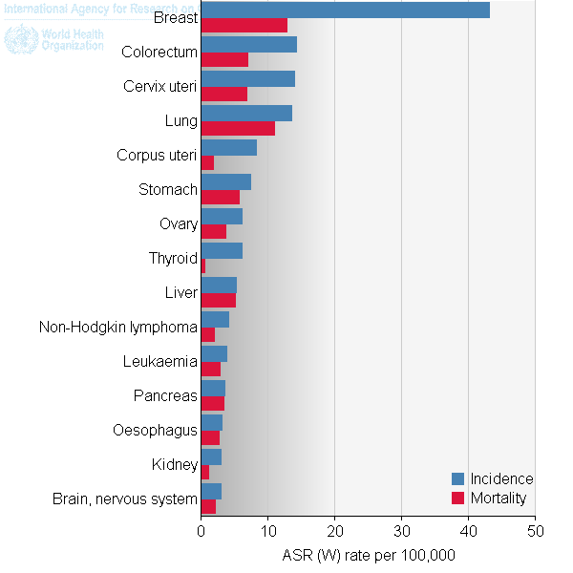

Slide 8
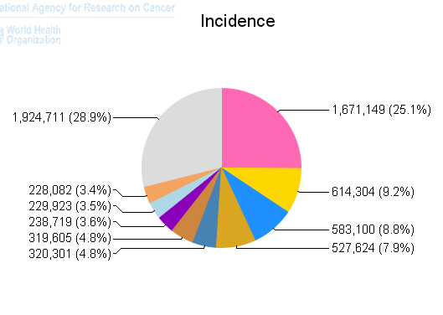
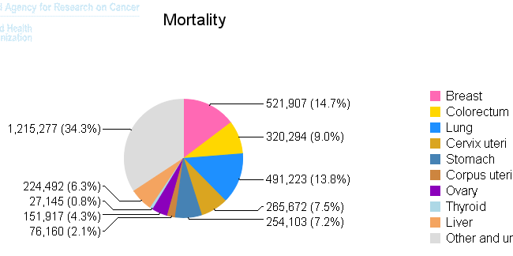
http://globocan.iarc.fr/

Slide 10
Hastaların önemli bir kısmında etyoloji bilinmemektedir.

Slide 11
Kuvvetli risk faktörleri
Yaş
Cinsiyet: Tüm kadınlar risk altında!!!
BRCA1 – BRCA2 mutasyonu
Aile öyküsü
1.derece
Erken yaş
Atipik hiperplazi
RT
Kanser öyküsü
Yüksek meme dansitesi

Slide 12
YAŞ 10 yıllık RİSK
30 . . ….... . . . 0,44 (1 /227)
40 . . …...... . . . 1,47 (1 /68)
50 . . …...... . . . 2,38 (1 /42)
60 . . …...... . . . 3,56 (1 /28)
70 . . . …...... . . 3,82 (1 /26)
Yaşam boyu risk………… 12 (1/8)
http://www.cancer.gov/types/breast/risk-fact-sheet

Slide 13
Risk | MEME | OVER
Normal | %12 | %1,3
BRCA1 | %55-65 | %39
BRCA2 | %45 | %11-17
Am J Hum Genet. 2003 May;72(5):1117-30

Slide 14
Herediter meme kanserleri
Meme kanserlerinin %5-10’u
BRCA1 %20-40
BRCA2 %10-30
TP53 <%1
PTEN <%1
Bilinmeyen %30-70

Slide 15
Zayıf-orta risk faktörleri
Aile öyküsü:ileri yaş
<12 yaş menarş
>55 yaş menopoz
Nulliparite
>35 yaş sonrası ilk doğum
HRT (E+P)/OKS
Postmenopozal kilo artışı
Sedanter yaşam
Alkol: 2-3 ölçü/gün: %20 risk artışı
Batı tipi diyet
Çevresel toksinler

Slide 16
Tartışmalı – Yanlış olduğu düşünülen faktörler
D/C – Düşük
Sutyen
Meme implantları
Kafein
Cep telefonu
Deodorant-antiperspirant
Saç boyama ???
Solak olma
Migren
Meme travması

Slide 17
Tarama ve önleme
Tarama
Kemoprevansiyon
Cerrahi prevansiyon
Yaşam tarzı değişiklikleri

Slide 18
MEME KANSERİ TARAMA PROGRAMI ULUSAL STANDARTLARI
40-69 yaş
Mammografi
2 yılda bir

Slide 19
Meme kanseri - ACS
Popülasyon | Test | Öneri
40-54 yaş kadınlar | Mammografi | Yılda bir
≥55 yaş kadınlar | Mammografi | 2 yılda bir* (*Genel sağlık durumu iyi ve beklenen sağkalımı >10 yıl)

Slide 20
Cerrahi prevansiyon
Kuvvetli aile öyküsü (BRCA mutasyonu vb.)
Mastektomi
%90 risk azalır.
Ooferektomi
%50 risk azalır.

Slide 21
Kemoprevansiyon
Artmış meme kanseri riski
<60 yaş
5 yıllık meme kanseri riski >%3 olan kadınlarda,
Tamoksifen
Raloksifen
İnvaziv meme kanseri riskini %50 azaltır.
Yan etkilere dikkat! Kar/zarar?
Goldman-Cecil Medicine 25th Edition

Slide 22
Tanısal yaklaşım

Slide 23
TANI
ANAMNEZ
FİZİK MUAYENE
MAMMOGRAFİ
USG
BİYOPSİ

Slide 24
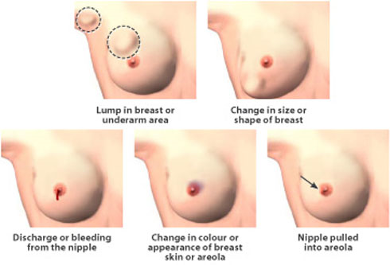
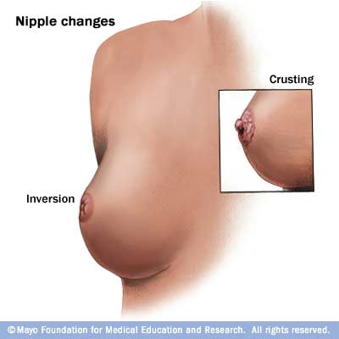
Belirti ve bulgular
En sık: kitle veya kalınlaşma, sıklıkla ağrısız
akıntı veya kanama
Kızarıklık, portakal kabuğu görünümü
Meme boyut ve konturlarında değişiklik
Meme başı çekintisi
areola renk ve görünümünde değişiklik

Slide 25
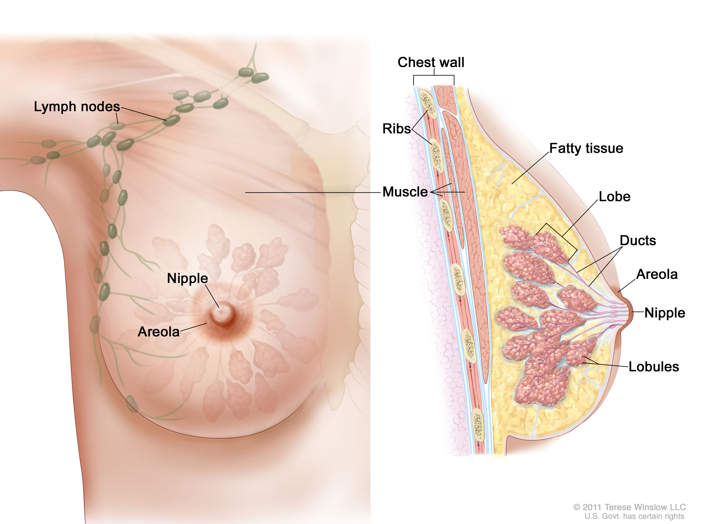
Notes:
15-20 lob

Slide 26
Meme kanseri anatomik dağılım

Slide 27
MAMMOGRAFİ
Düşük doz X-ışınları kullanılır
Tarama ve tanıda kullanılır
Palpasyon ile saptanmadan 2 yıl önce görüntülenebilir
Yanlış pozitif ve negatif olabilir

Slide 28
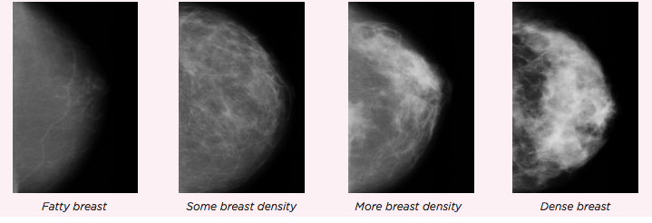
http://ww5.komen.org

Slide 29
Biyopsi
İİAB
Kor-biyopsi
Cerrahi biyopsi
İnsizyonel
Eksizyonel

Slide 30
Meme patolojisi
Duktal epitel
İn situ (DCIS)
invaziv
Lobüler epitel
İn situ (LCIS)
invaziv

Slide 31
Patolojik Değerlendirme
Tümör büyüklüğü
Cerrahi sınır
Grad,
Proliferasyon
Vasküler invazyon
Lenf nodu tutulumu
Östrojen reseptörü (ER),
Progesteron reseptörü (PR)
İnsan epidermal büyüme faktörü reseptörü (HER2: Human epidermal growth factor receptor-2)

Slide 32
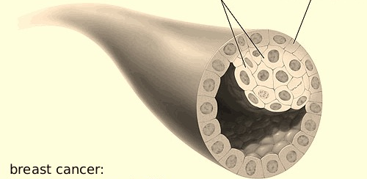
Ductal Carcinoma in situ (DCIS)
Duktal duvar
DCIS
Duktal kanser hücreleri
Normal duktal hücreler

Slide 33
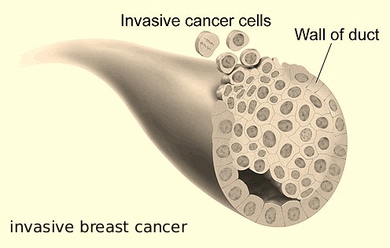
invaziv duktal karsinoma
Tüm meme kanserlerinin %80’i

Slide 34
Evreleme
TNM evreleme sistemi kullanılır.
Fizik muayene, mamografi ve/veya ultrason lokal evreleme için çoğunlukla yeterlidir.
Genç, genetik mutasyona sahip, multifokal hastalarda bazen lokal değerlendirme için MRG de kullanılabilir.
Metastatik hastalık bulgu ve belirtileri olmayan Evre I ve II hastalar için, akciğer grafisi ve rutin laboratuvar testleri yeterli olabilir.
Evre III ve IV hastalar için TAP BT, kraniyal MRG ve kemik sintigrafisi gerekebilir.
PET/BT ise her hasta için gerekli değildir ve uygun hastalarda kullanılmalıdır.

Slide 35
EVRELEME

Slide 40
PROGNOSTİK BELİRTEÇLER
Tümör Büyüklüğü
Aksiller LN Tutulumu
Histolojik Grad
Tümör Tipi
Reseptör Durumu (ER-PR-HER2)
Yaş
Proliferasyon Hızı (Ki-67)
Lenfovasküler İnvazyon

Slide 41
İyi Prognozlu Histolojik Tipler
Kolloid (Müsinöz)
Meduller
Papiller
Adenoid Kistik
Tübüler

Slide 42
Hormon reseptörleri
%65-75 hastada pozitif: Endokrin tedaviye aday
ER: östrojen resptörü
PR: progesteron resptörü
%25 hormon reseptörü negatif
ONCOLOGY LETTERS 9: 1207-1212, 2015

Slide 43
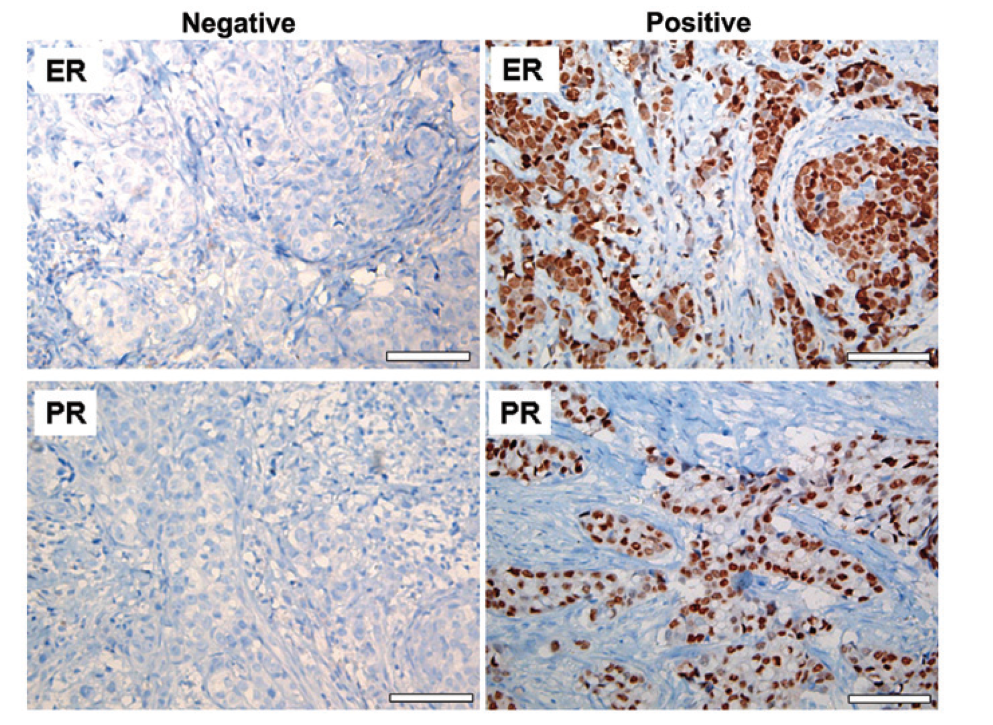
ONCOLOGY LETTERS 9: 1207-1212, 2015

Slide 44
Human epidermal growth factor receptor-2
c-erbB-2; Her2/neu; HER-2; HER-2/neu
Transmembran tirozin kinaz reseptörü
IHC
0 veya 1+ : Negatif
2+ ek test gerekir (FISH/CISH)
3+: Pozitif
%15-25 hastada pozitif: anti-HER2 tedaviye aday

Slide 45
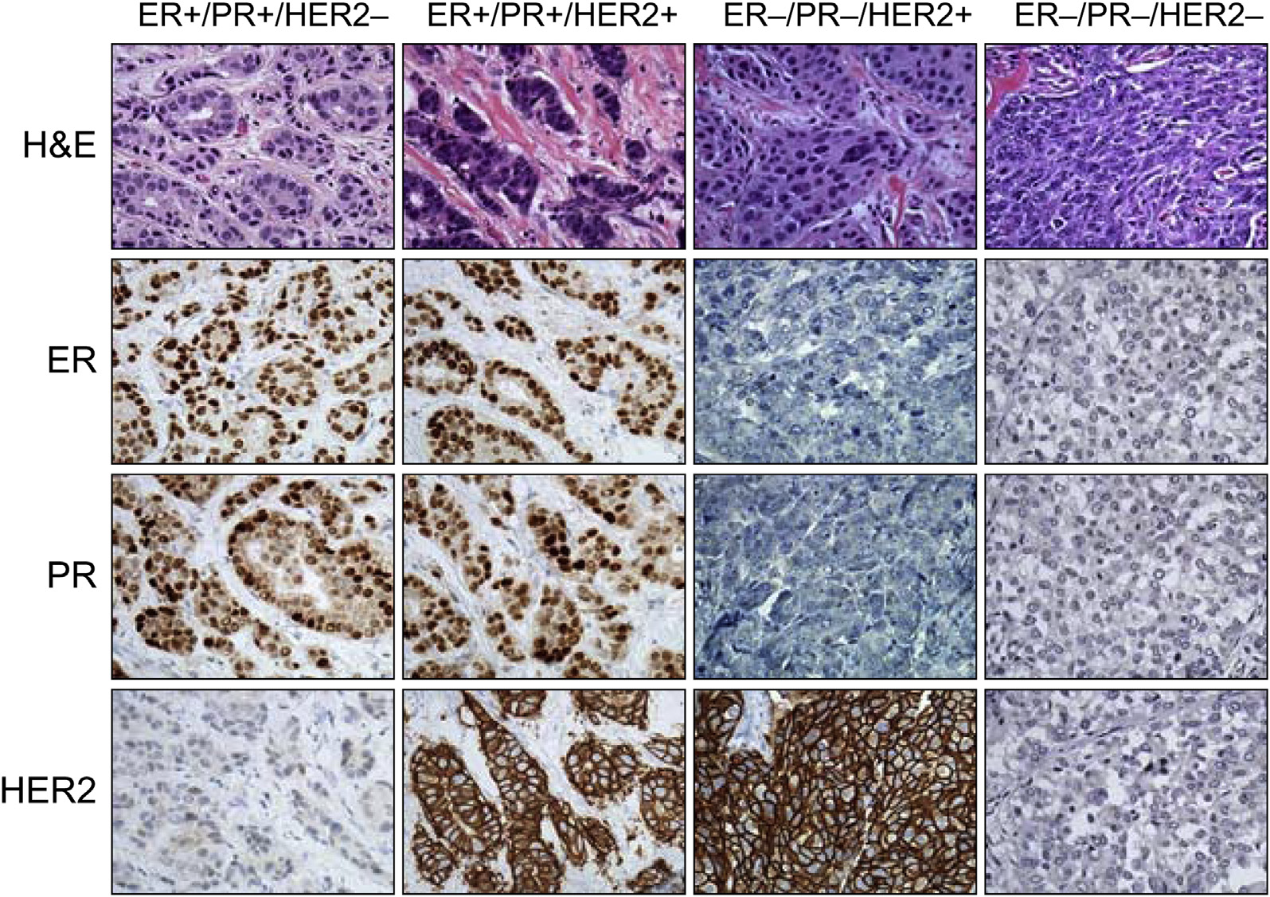
The American Journal of Pathology, Vol. 183, No. 4,

Slide 46
Tedavi
Küratif
Palyatif

Slide 47
Cerrahi
Radikal mastektomi
Meme, pektoral kas, aksiller LN
Modifiye radikal mastektomi
Meme, pektoral kas fasyası, aksiller LN
Meme koruyucu cerrahi
Sentinel lenf nodu biyopsisi

Slide 48
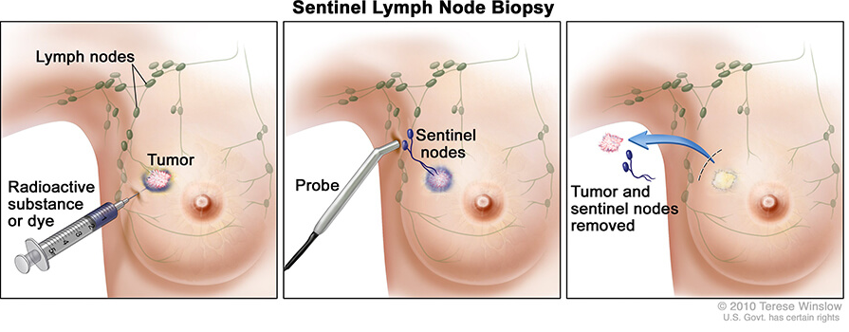

Slide 49
Adjuvant tedaviler
Amaç: nükslerden sorumlu olan mikrometastazların ortadan kaldırılması
Hormonal tedavi
Kemoterapi
Hedefe yönelik tedavi
Radyoterapi

Slide 50
Hormon reseptör pozitifliği
5 yıl tamoksifen ile
Nüks riskinde %41
Ölüm riskinde %34 azalma sağlanmaktadır…
Aromataz inhibitörleri
Postmenopozal kadınlarda

Slide 51
Tamoksifen
Selektif östrojen reseptör modülatörü (SERM)
Kompetitif ER antagonisti
Metabolizma: Hepatik, CYP2D6 - CYP3A4/5
Premenopozal ve postmenopozal hastalarda kullanılabilir.

Slide 52
Tamoksifen advers olaylar
Sık görülenler
Sıcak basması
Gece terlemesi
Libido azalması
Vajinal akıtntı-kuruluk-kaşıntı
Adet düzensizliği/kanama

Slide 53
Tamoksifen advers olaylar
Nadir görülenler
Derin ven trombozu
Pulmoner emboli
Osteoporoz/kırık (premenopozal kadınlarda!!!)
Katarakt
SVO
Endometriyum CA

Slide 54
Aromataz inhibitörleri
Potent ve selektif aromataz inhibisyonu
Androstendion → östron
testosteron → östradiol dönüşümünü inhibe ederler.
Nonsteroidal: anastrazol, letrozol
Steroidal: ekzemestan
Postmenopozal hastalarda!!!
X
X
Notes:
X

Slide 55
Aromataz inhibitörleri advers olaylar
Sık görülenler
Sıcak basması
Kas, eklem ağrısı
Libido azalması
Vajinal akıtntı-kuruluk-kaşıntı
Kemik erimesi, kırık riski

Slide 56
Aromataz inhibitörleri advers olaylar
Nadir görülenler
Karpal tünel sendromu
Saçlarda azalma
Kardiyovasküler problemler
Hipertansiyon
Lipid bozuklukları
Duygu durum değişiklikleri / depresyon

Slide 57
Kemoterapi
Antrasiklin temelli tedaviler
Doksorubisin veya epirubisin ve siklofosfamid
Kardiyotoksisite!!!
Taksanlar
Paklitaksel veya docetaksel
Trastuzumab

Slide 58
Evre IV – Metastatik Meme Kanseri
Amaç:
Aşırı toksisiteye neden olmadan semptomların önlenmesi veya giderilmesi
Sağkalımda iyileşme

Slide 59
Metastatik hastalıkta tedavi
Lokal tedaviler
Cerrahi
RT
Endokrin tedaviler
Kemoterapi
Hedefe yönelik tedaviler
Trastuzumab
Lapatinib
Pertuzumab
T-DM1 (trastuzumab emtansine)
Kemik modifiye edici ajanlar
Bisfosfonatlar
Denosumab

Slide 60
Metastatik hastalıkta endokrin tedavi
Aromataz inhibitörleri (anastrazol, letrozozol, ekzemestan)
Tamoksifen
Fulvestrant
CDK4/6 inhibitörleri (Palbociclib, ribociclib, abemaciclib)

Slide 61
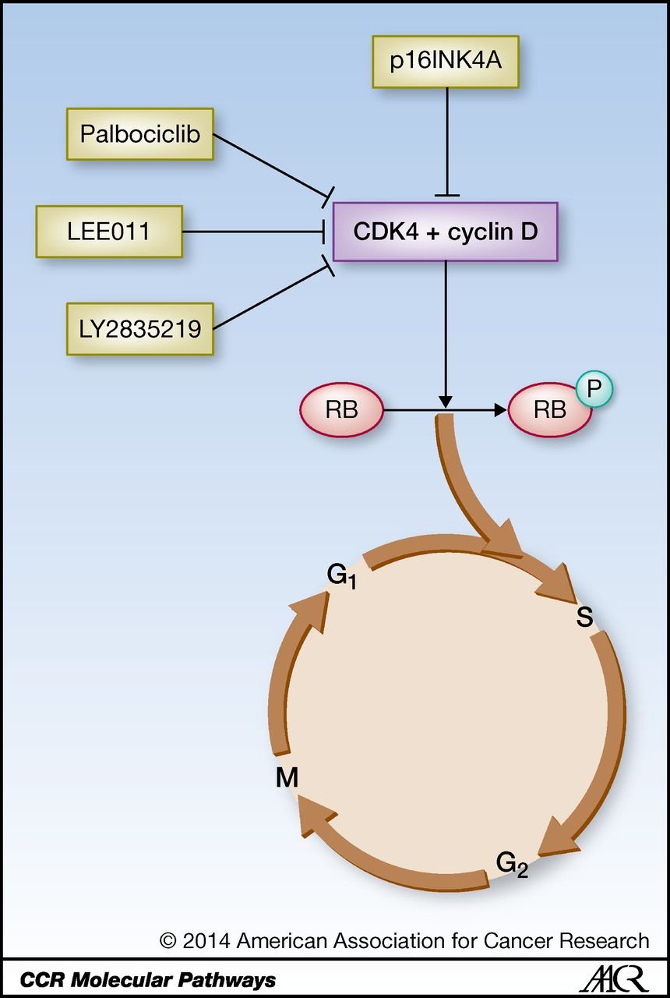
Palbociclib
Ribociclib
Abemaciclib

Slide 62
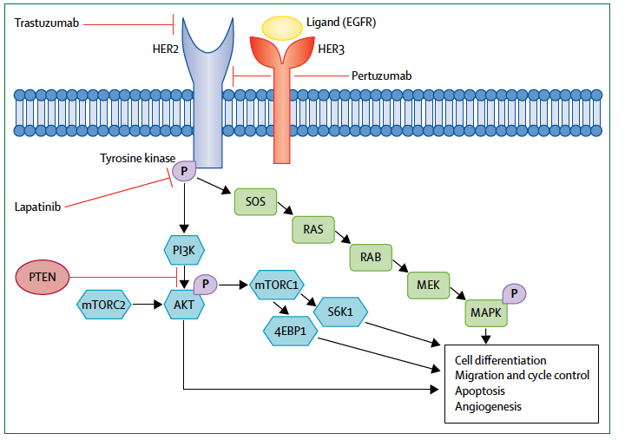
Anti-HER2 tedaviler
Lancet 2017; 389: 2415–29

Slide 63
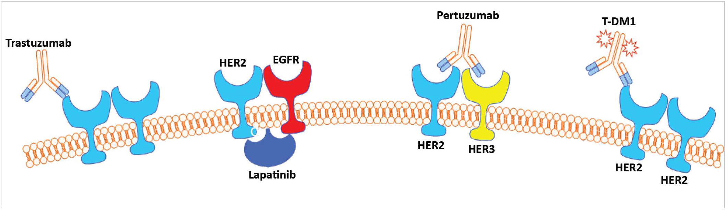
Anti-HER2 tedaviler

Slide 64
Anti-HER2 tedaviler
 | Trastuzumab | Lapatinib | Pertuzumab | Trastuzumab Emtansin | Neratinib
Sınıf | Monoklonal antikor | Tirozin kinaz inhibitörü | Monoklonal antikor | Antikor-ilaç konjugatı | Tirozin kinaz inhibitörü
Etki Mekanizması | Rekombinant, hümanize, MAB, ligand bağımsız HER2 ve HER3 sinyal iletimini inhibe eder. | HER2 dual tirozin kinaz inhibitörü | Ligand bağımlı HER2 dimerizasyonunu engeller | Maytansin derivesi potent mikrobül inhibtörü ve trastuzumab konjugasyonu | HER1, HER2 ve HER4 tirozin kinaz inhibitörü
Endikasyonu | HER2 pozitif erken evre meme kanseri, metastatik meme kanseri | HER2 pozitif metastatik meme kanseri | HER2 pozitif inoperabıl meme kanseri | HER2 pozitif metastatik meme kanseri | HER2 pozitif erken evre meme kanseri, metastatik meme kanseri
Lancet 2017; 389: 2415–29

